Slide 1
স্বাগতম

Slide 2
শিক্ষক পরিচিতি
সঞ্জিত কুমার পাল
সহকারি শিক্ষক
চাঁন্দগড়া উচ্চ বিদ্যালয়
নাংগলকোট ,কুমিল্লা

Slide 3
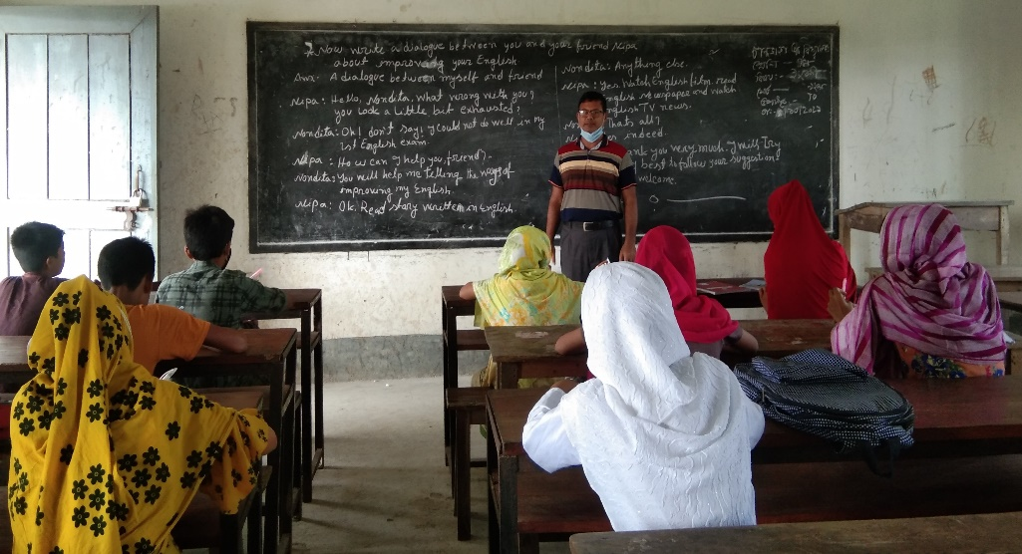
আজকের পাঠ
Degree
Comparison of Adjective
শ্রেণি – সপ্তম
তারিখঃ৭/১০/২০২১

Slide 4
Degree: Adjective এর দোষ, গুন, অবস্থা ,ইত্যাদি বুঝাইতে Adjective এর যে রুপান্তর হয়,তাকে Comparison of Adjective বলে। Adjective এই দোষ ,গুনের অবস্থা কে Degree বলে।
Example: Mamata is a good girl.
Mamata is better than Madhu.
Mamata is the best girl in the class.
Degree of comparison:
1. Positive Degree
2. Comparative Degree
3. Superlative Degree

Slide 5
Positive Degree:কোন প্রকার তুলনা না বুঝিয়ে কোন Adjective যখন সাধারন দোষ,গুন, অবস্থা প্রকাশ করে তাকে Positive Degreeবলে।
Example: 1. Mamata is a good girl. 2. Hasan is brilliant student
Comparative Degree: কোন Adjective যখন দুয়ের মধ্যে দোষ, গুন ,বা অবস্থার তারতম্য প্রকাশ করে তাকে Comparative Degree বলে।
Example: 1. Mamata is better than Madhu. 2. Rina is poorer than Runa.
Superlative Degree: দুয়ের অধিক ব্যক্তি বা বস্তুর মধ্যে তুলনা করলে তাকে Adjective এর Superlative Degree বলে।
Example: 1.Mamata is the best girl in the class. 2. Rina is the poorest girl in the class.

Slide 6
Rule:1) সাধারণত একsyllable বিশিষ্টAdjective এর শেষে “er”যোগ করে Comparative এবং “est: যোগ করেSuperlative Degree গঠন করা হয়।
Positive Deg: | Comparative | Superlative | Positive Deg | Comparative | Superlative
Black | Blacker | Blackest | Cold | Colder | Coldest
Bold | Bolder | Boldest | Deep | Deeper | Deepest
Rule:2) Adjective এর শেষে “e” থাকলে শুধু “r” যোগ করে Comparative এবং”st” যোগ করে Superlative Degree গঠন করা হয়।
Positive Deg: | Comparative | Superlative | Positive Deg: | Comparative | Superlative
Able | Abler | Ablest | Brave | Braver | Bravest
Blue | Bluer | Bluest | Fine | Finer | Finest

Slide 7
Rule:3) Adjective টির শেষে একটি মাত্র Consonant এবং তার পূর্বে একটি মাত্র Vowel থাকলে Comparative অ Superlative করার সময় Consonant টির দ্বিত্ব ( double) হয় এবং শেষে যথাক্রমে “er” এবং “est” যোগ করেতে হয়।
Positive Deg: | Comparative | Superlative | Positive Deg: | Comparative | Superlative
Big | Bigger | Biggest | Hot | Hotter | Hottest
Fat | Fatter | Fattest | Thin | Thinner | Thinnest
[ ব্যাতিক্রমঃPositive টির শেষে যদি দুটি Consonant থাকে বা একটি Consonant পূর্বে দুটি Vowel থাকে, তবে Consonantটির দিত্ব হবে না ]
Positive | Comparative | Superlative | Positive | Comparative | Superlative
Cool | Cooler | Coolest | Thick | Thicker | Thickest

Slide 8
Rule 4) Adjective টির শেষে যদি Y থাকে এবংY পূর্বে Consonantথাকে ,তাহলে Y এর স্থলে ”i” হয় এবং শেষে “er” ও “est” যোগ করে যথাক্রমে Comparative ও Superlative গঠন করা হয়।
Positive Deg | Comparative | Superlative | Positive Deg | Comparative | Superlative
Busy | Busier | Busiest | Happy | Happier | Happiest
Easy | Easier | Easiest | Holy | Holier | Holiest
[ব্যাতিক্রমঃ কিন্তু Yএর পূর্বে Vowel থাকলে Yএর কোন পরিবর্তন হয় না। সে ক্ষত্রে er ও est যোগ করে Comparative ও Superlative গটন করা হয়]
Positive | Comparative | Superlative | Positive | Comparative | Superlative
Gay | Gayer | Gayest | Grey | Greyer | Greyest

Slide 9
Rule 5) Irregular Comparison:কতগুলো Adjective আছে যাদের Comparative ও Superlative গঠনের কোন বাঁধাধরা নিয়ম নাই এদেরকে Irregular Comparison Degree বলে ।
Positive Deg: | Comparative | Superlative | Positive Deg | Comparative | Superlative
Bad ,ill, Evil | Worse | Worst | Many | More | Most
Good,Well | Better | Best | Much | More | Most
Rule 6) নিচেরAdverb গুলো তুলনা করা হলে Adjective রুপে বসে/
Positive Deg | Comparative | Superlative | Positive Deg | Comparative | Superlative
Fore | Former | Foremost | Out | outer | Utmost
In | Inner | Inmost | Up | Upper | Upmost

Slide 10
Rule 7) Latin Comparatives: যে সব Adjective ল্যাটিন ভাষা থেকে এসেছে, সেগুলোকে Latin Comparatives বলে।
Example: Interior, Inferior ,Junior, Major, Minor, Posterior Prior ,Senior, Superior, Ulterior,
Positive | Comparative | Superlative | Positive | Comparative | Superlative
Interior, Major, Minor, Ulterior, Exterior. | No | No | no | Inferior ,Junior, Posterior, Prior ,Senior, Superior, | no
Rule: 8) দুই Syllable বিশিষ্ট অধিকাংশ Adjective এবং দুয়ের অধিক Syllableবিশিষ্ট সকল Adjective –এর পূর্বে উৎকর্ষ বুঝাইতে More ও Most এবং অপকর্ষ বুঝাইতে Less ওLeast বসিয়ে Comparative ও Superalative Degree গটন করা হয়।
Positive Deg | Comparative | Superlative | Positive Deg | Comparative | Superlative
Active | More Active Less Active | Most Active least Active | Important | More Important Less Important | Most Important least Important
Beautiful | More Beautiful Less Beautiful | Most Beautiful least Beautiful | Industrious | More Industrious Less Industrious | Most Industrious least Industrious
Careful | More Careful Less Careful | Most Careful least Careful | Intelligent | More Intelligent Less Intelligent | Most Intelligent least Intelligent
Dutiful | More Dutiful Less Dutiful | Most Dutiful least Dutiful | Interesting | More Interesting Less Interesting | Most Interesting least Interesting
Honest | More Honest Less Honest | Most Honest least Honest

Slide 11
ধন্যবাদ
ধন্যবাদ

